Slide 1
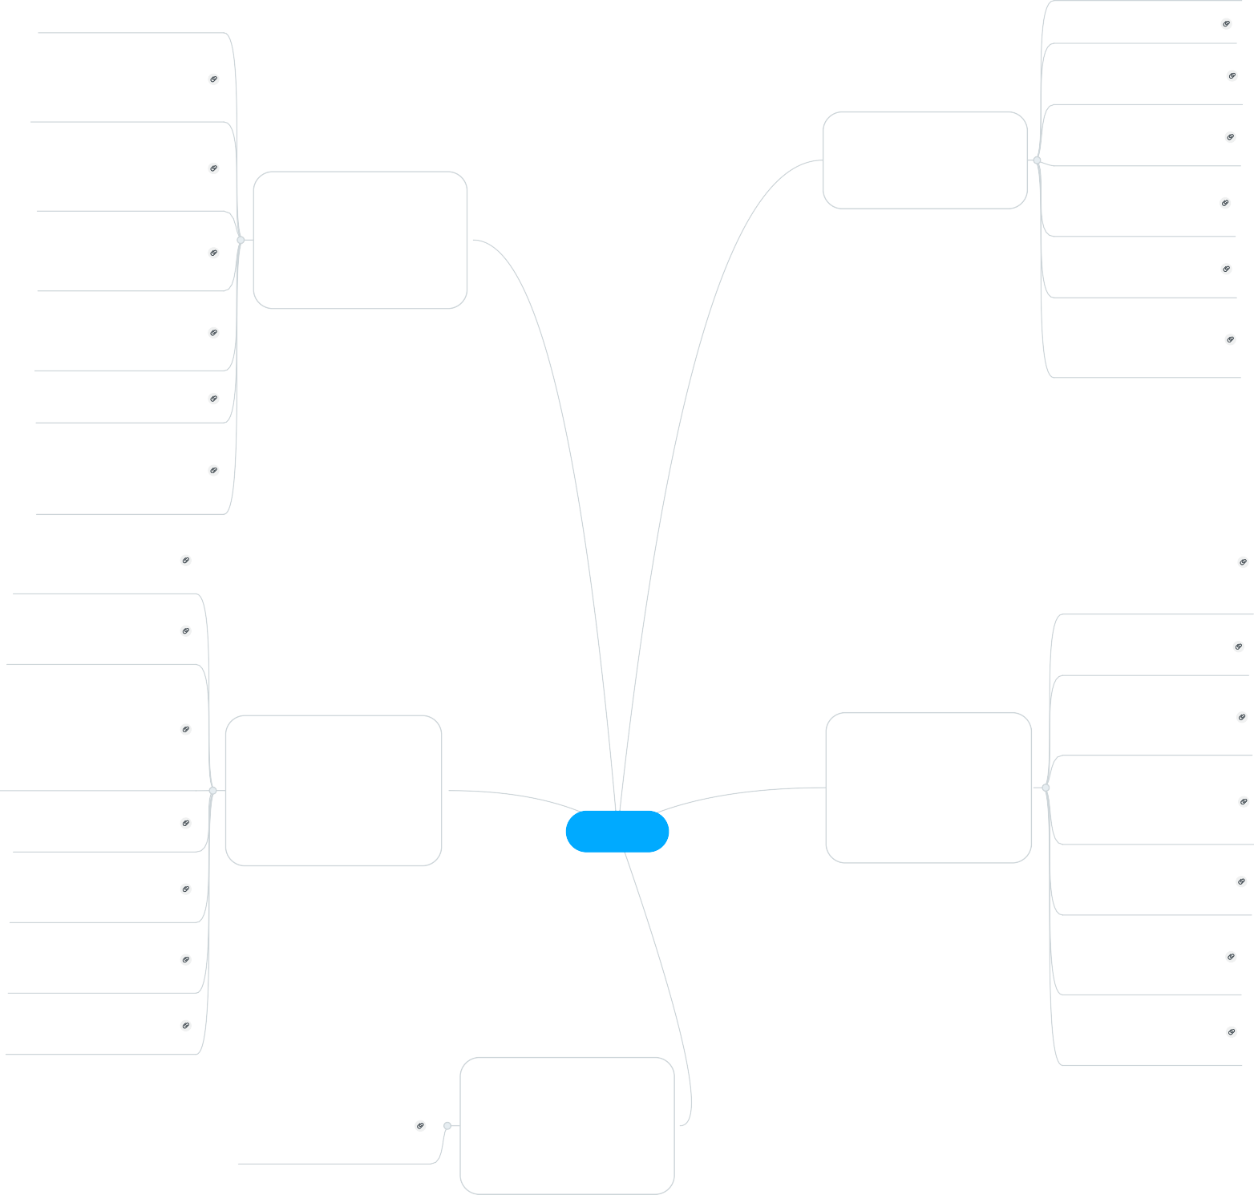
OS X:macOS, anteriormente denominado OS X e inicialmente Mac OS X, es un entorno operativo basado en Unix, desarrollado, comercializado y vendido por Apple Inc. Está incluido en su gama de computadoras Macintosh desde el año de 2002.
INTERNET EXPLORER:, fue un navegador web desarrollado por Microsoft para el sistema operativo Microsoft Windows desde 1995. En el año 2015 se anunció que a partir de Windows 10 se sustituye por Microsoft Edge
SAFARI:Safari es un navegador web de código cerrado desarrollado por Apple Inc. Está disponible para macOS, iOS
MICROSOFT WINDOWS:Pero éste sufrió problemas de compatibilidad con el hardware y software existentes. A diferencia de Windows 3.1, que era una interfaz gráfica que corría sobre
MS-DOS, Windows NT es un sistema operativo por sí solo. NT necesita un 386 con al menos 12MB de RAM y un disco duro de 75MB.9 dic. 2011
OPERA:Opera es un navegador web creado por la empresa noruega Opera Software. Usa el motor de renderizado Blink. Tiene versiones para computadoras de escritorio, teléfonos móviles y tabletas
GNU/LINUX:Esta narración de audio fue creada a partir de una versión específica de este artículo y no refleja las posibles ediciones subsiguientes. GNU/Linux es uno de los términos empleados para referirse a la combinación del núcleo o kernel libre similar a Unix denominado Linux con el sistema operativo GNU.
NAVEGADOR WEB:es un software, aplicación o programa que permite el acceso a la Web, interpretando la información de distintos tipos de archivos y sitios web para que estos puedan ser visualizados.
MOTZILLA FIREFOX:Mozilla Firefox es un navegador web libre y de código abierto desarrollado para Microsoft Windows, Android, OS X y GNU/Linux coordinado por la Corporación Mozilla y la Fundación Mozilla
SISTEMAS OPERATIVOS:Un sistema
operativo (SO o, frecuentemente, OS
—del inglés operating system—) es un programa o conjunto de programas de un sistema informático que gestiona los recursos de hardware y provee servicios a los programas de aplicación de software, ejecutándose en modo privilegiado respecto de los restantes
GOOGLE CHORE:Google Chrome es un navegador web desarrollado por Google y compilado con base en varios componentes e infraestructuras de desarrollo de aplicaciones de código abierto, como el motor de renderizado Blink
UNIX:es un sistema operativo portable, multitarea y multiusuario; desarrollado, en principio, en 1969, por un grupo de empleados de los laboratorios Bell de AT&T, entre los que figuran Dennis Ritchie, Ken Thompson y Douglas McIlroy.
Unix - Wikipedia, la enciclopedia libre
AMAYA:Amaya es una herramienta combinada del W3C compuesta por un navegador web y una herramienta de autor. Cualquier página web que se abra puede ser editada inmediatamente.
SOLARIS:Solaris es un sistema operativo de tipo Unix desarrollado desde 1992 inicialmente por Sun Microsystems y actualmente propiedad de Oracle Corporation tras la adquisición de Sun por parte de esta. Sucesor de SunOS, es un sistema certificado oficialmente como versión de UNIX.
DILLO :Dillo es un pequeño navegador web multiplataforma, publicado como software libre bajo licencia GPLv3. Su primera versión data de diciembre de 1999; está desarrollado usando el lenguaje de programación C y las rutinas de FLTK-2. El motor de renderizado de Dillo está basado en la versión 0.2.2 de Gzilla.
OPEN BSD:OpenBSD es un sistema operativo libre tipo Unix multiplataforma, basado en 4.4BSD. Es un descendiente de NetBSD, con un foco especial en la seguridad y la criptografía.
FRE BSD:FreeBSD es un avanzado sistema operativo para arquitecturas x86 compatibles (incluyendo Pentium® y Athlon™), amd64 compatibles (incluyendo Opteron™, Athlon™64 y EM64T), Alpha/AXP, IA-64, PC-98 y
UltraSPARC® . FreeBSD es un derivado de BSD, la versión de UNIX® desarrollada en la Universidad de California, Berkeley.
ADOVE ILUSTRADOR:es un editor de gráficos vectoriales en forma de taller de arte que trabaja sobre un tablero de dibujo, conocido como «mesa de trabajo» y está destinado a la creación artística de dibujo y pintura para ilustración
Microsoft Word:es la aplicación utilizada para la manipulación de documentos basados en texto. Es el equivalente electrónico del papel, el bolígrafo, la máquina de escribir, el borrador y el diccionario. En principio, los procesadores de textos se utilizaban en máquinas dedicadas específicamente a esta tarea; se usan en ordenadores o computadoras de propósito general, en los que el procesador de texto es sólo una de las aplicaciones instaladas”.
PHOTOSHOP:Adobe Photoshop es un editor de gráficos rasterizados desarrollado por Adobe Systems Incorporated. Usado principalmente para el retoque de fotografías y gráficos, su nombre en español significa literalmente "taller de fotos".
Word Perfect: WordPerfect es una aplicación de procesamiento de textos desarrollada inicialmente por la empresa WordPerfect Corporation y hoy en día es propiedad de la compañía de software Corel Corporation
CORELDRAWN:CorelDRAW es una aplicación informática de diseño gráfico vectorial, es decir, que usa fórmulas matemáticas en su contenido. Ésta, a su vez, es la principal aplicación de la suite de programas CorelDRAW Graphics Suite ofrecida por la corporación Corel y que está diseñada para suplir múltiples necesidades, como el dibujo, la maquetación de páginas para impresión y la publicación web, todas incluidas en un mismo programa. Sus principales competidores son Adobe Illustrator e Inkscape, éste último de código abierto.publicado en 2001
Word Pad: WordPad es un procesador de textos básicos que se incluye con casi todas las versiones de Microsoft Windows desde Windows 95 en adelante. Es más avanzado que el Bloc de notas pero más sencillo que el procesador de textos de Microsoft Works y Microsoft Word. Remplazó a Windows Write.
SOFTWARE DE DISEÑO GRAFICO:Dillo
es un pequeño navegador web multiplataforma, publicado como software libre bajo licencia GPLv3. Su primera versión data de diciembre de 1999; está desarrollado usando el lenguaje de programación C y las rutinas de FLTK-2. El motor de renderizado de Dillo está basado en la versión 0.2.2 de Gzilla.
PROCESADORES DE TEXTOS:Un
procesador de texto es una aplicación informática que permite crear y editar documentos de texto en una computadora. Se trata de un software de múltiples funcionalidades para la redacción, con diferentes tipografías, tamaños de letra, colores, tipos de párrafos, efectos artísticos y otras opciones.
Lotus Word Pro: s el software de procesamiento de textos desarrollado por la empresa Lotus Development. Tuvo un gran éxito a principios de la década de los 90, a finales del siglo XX, sobre todo en la plataforma OS/2 Warp 3 y en OS/2 Warp 4 de IBM, distribuyéndose dentro de esta última versión del sistema operativo de la empresa norteamericana.
FIREWORKS:Adobe Fireworks, antes conocido como Macromedia Fireworks, es un software editor de mapas de bits y gráficos vectoriales que actualmente integra la Adobe Creative Suite
SOFTWARE
GIMP: es un programa de edición de imágenes digitales en forma de mapa de bits, tanto dibujos como fotografías. Es un programa libre y gratuito. Forma parte del proyecto GNU y está disponible bajo la Licencia pública general de GNU y GNU Lesser General Public License1
Block de notas: es un editor de texto simple incluido en los sistemas operativos de Microsoft desde 1985. Su funcionalidad es muy simple.
Algunas características propias son: Inserción de hora y fecha actual pulsando F5, en formato "HH:MM DD/MM/AA".
INKSCAPE:nkscape es un editor de gráficos vectoriales gratuito y de código libre. Inkscape puede crear y editar diagramas, líneas, gráficos, logotipos, e ilustraciones complejas. El formato principal que utiliza el programa es Scalable Vector Graphics (SVG) versión 1.1.
Quick office: Quickoffice en una aplicación freeware de ofimática para teléfonos inteligentes, capaz de visualizar y editar documentos de texto, presentaciones y hojas de cálculo. Quickoffice fue adquirida en 2012 por Google, siendo relanzada como una aplicación gratuita en septiembre de 2013.
PIXEL IMAGEN EDITOR:Pixel Image Editor es un editor de diseño gráfico que soporta capas para el diseño, tiene un espacio de trabajo muy compacto lo cual sin duda alguna hace que duremos menos tiempo en hacer un proyecto.
Open office; Apache OpenOffice Writer (OpenOffice.org Writer hasta diciembre de 2011) es un procesador de texto multiplataforma que forma parte del conjunto de aplicaciones de la suite ofimática Apache OpenOffice.
SOFTWARE ESPECIALIZADO:Software
especializado es aquel creado para satisfacer un propósito específico, por ejemplo, edición de fotos.
El software especializado también es conocido como softare de aplicación. El de propósito general es el que comunmente se conoce como sistema operativo o SO.
Un sistema contable es un conjunto completo y consistente de datos de contabilidad necesario para los informes legales y los estados financieros. Incluye un libro mayor y todos los libros auxiliares (Activos fijos, Inventarios, Deudores, Acreedores, Caja, Impuestos y Costes y Ventas).

